Slide 1

KIỂM TRA BÀI CŨ
Câu 1: Đơn vị đo và dụng cụ thường dùng đo chiều dài?
Câu 2: Cách đo chiều dài?

Slide 2

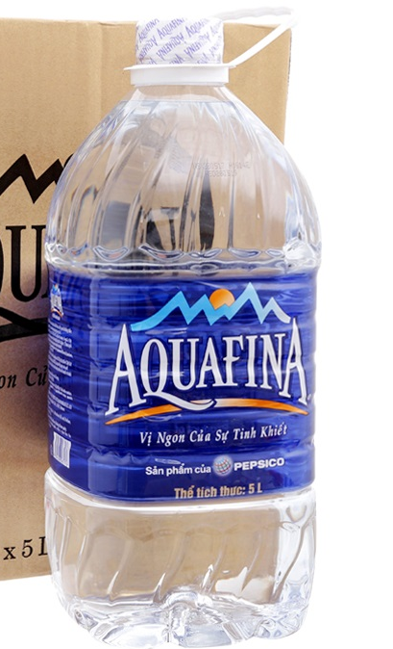

Slide 3

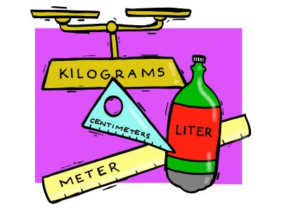
BÀI 6: KHỐI LƯỢNG - ĐO KHỐI LƯỢNG
Notes:
Để nguyên slide này ghi bảng I và 1

Slide 4
NỘI DUNG CHÍNH
1
3
Dụng cụ đo khối lượng
Đơn vị khối lượng
Cách đo khối lượng
2

Slide 5
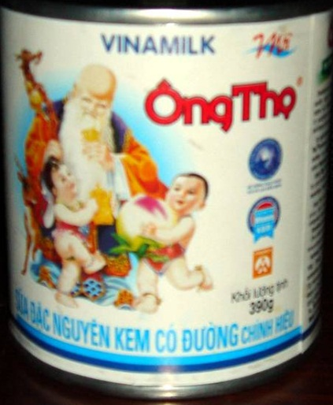
KHỐI LƯỢNG - ĐO KHỐI LƯỢNG
? Trên vỏ hộp sữa Ông Thọ có ghi “Khối lượng tịnh 397g”. Số đó chỉ sức nặng của hộp sữa hay lượng sữa chứa trong hộp?
BÀI 6: ĐO KHỐI LƯỢNG
➔397g chỉ lượng sữa chứa trong hộp.
397g

Slide 6
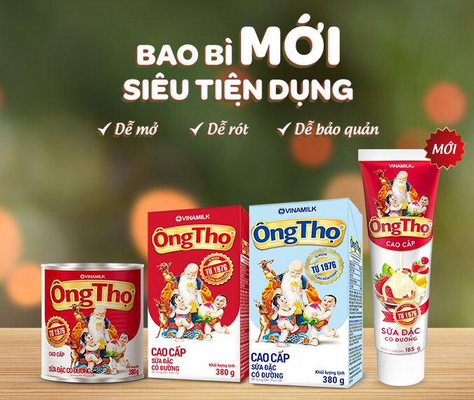

Slide 7

KHỐI LƯỢNG - ĐO KHỐI LƯỢNG
? Trên vỏ túi bột giặt OMO có ghi “500g”. Số đó chỉ gì?
BÀI 6: ĐO KHỐI LƯỢNG
500g
➔500g chỉ lượng bột giặt chứa trong túi.
500g

Slide 8
KHỐI LƯỢNG - ĐO KHỐI LƯỢNG
I. Đơn vị khối lượng
- Khối lượng là số đo lượng chất của vật.
- Trong hệ đơn vị đo lường hợp pháp của nước ta đơn vị cơ bản đo khối lượng là kilôgam, kí hiệu kg.
BÀI 6: ĐO KHỐI LƯỢNG

Slide 9
x 10
x 10
x 10
tấn tạ yến kg
x 10
x 10
x 10
kg hg dg g
BÀI 6: ĐO KHỐI LƯỢNG
x 1000
g mg

Slide 10
Đơn vị | Kí hiệu | Đổi đơn vị
miligam | mg | 1mg = …………. g
Gam | g | 1g = ………… kg
Héctôgam ( lạng ) | hg | 1hg = ………… kg
Yến | - | 1 yến = ………… kg
Tạ | - | 1 tạ = ………… kg
Tấn | t | 1 tấn = ………… kg
0,001
0,001
0,1
10
100
1000

Slide 11
II. Dụng cụ đo khối lượng
- Dùng cân để đo khối lượng
- Một số loại cân: Cân y tế, cân tạ, cân đòn, cân đồng hồ, cân Rô-béc-van.
BÀI 6: ĐO KHỐI LƯỢNG

Slide 12


Slide 13
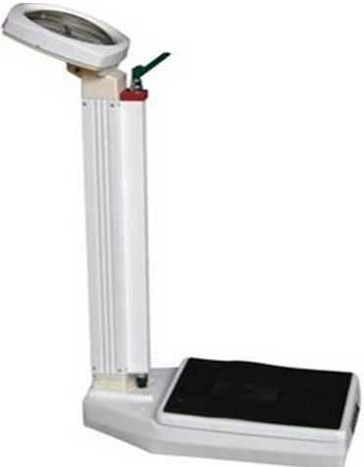
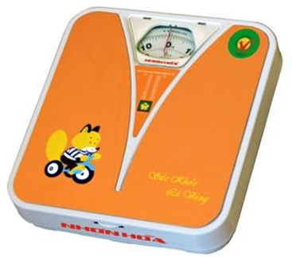
BÀI 6: ĐO KHỐI LƯỢNG
Cân y tế
Notes:
Jhgfjhgfjhgfhg
Kfhfhbf
Hfhfhbf
Jfhfhifgif
Jgifgif
fhfg

Slide 14
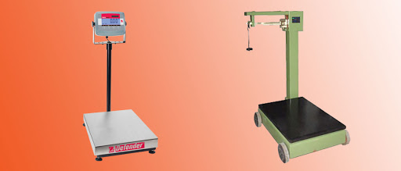
BÀI 6: ĐO KHỐI LƯỢNG
Cân tạ

Slide 15
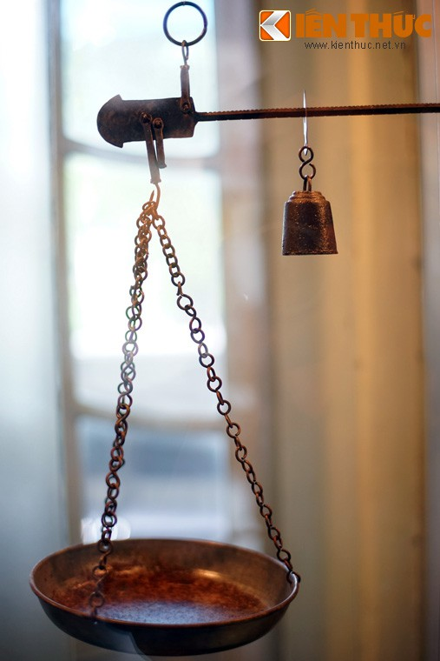
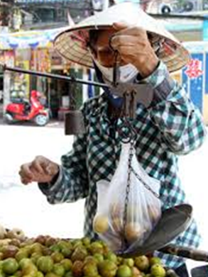
BÀI 6: ĐO KHỐI LƯỢNG
Cân đòn

Slide 16
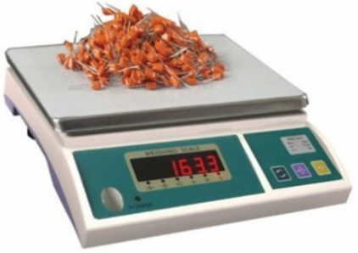
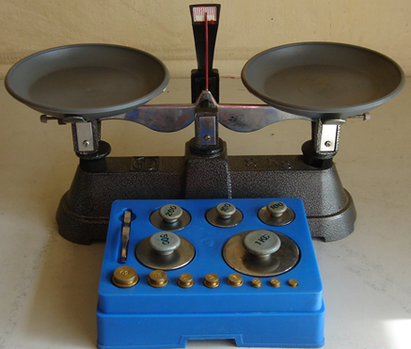
BÀI 6: ĐO KHỐI LƯỢNG
Cân điện tử
Cân Rô béc van
Notes:
Sau đó hỏi khi sử dụng cân cần lưu ý điều gì: Cần phải biết GHĐ và biết cách đo

Slide 17
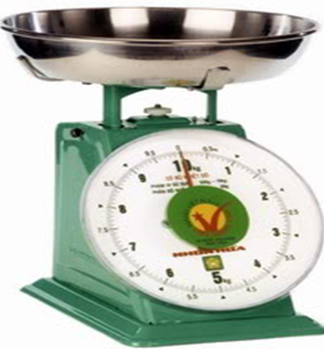
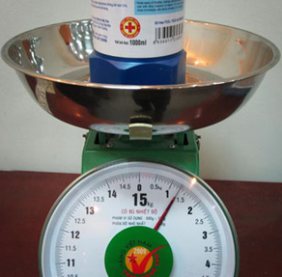
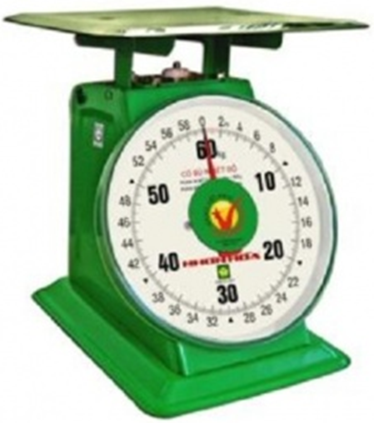
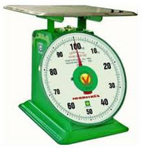
Cân
Đồng hồ
BÀI 6: ĐO KHỐI LƯỢNG

Slide 18
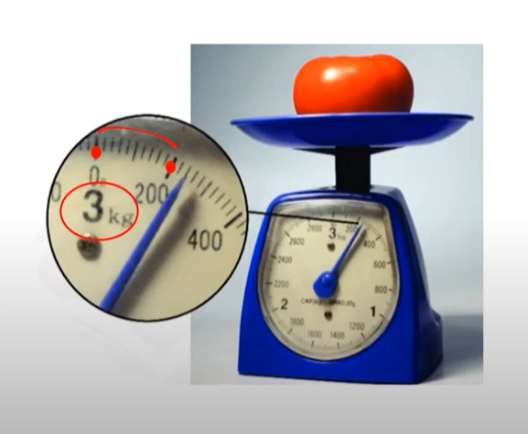
GHĐ: 3 kg
ĐCNN: 0,02 kg

Slide 19
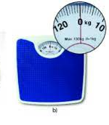
GHĐ: 120 kg
ĐCNN: 1 kg

Slide 20
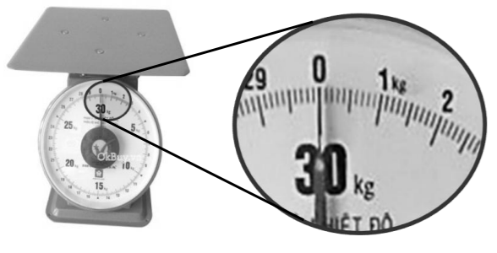
VD2:
GHĐ:
ĐCNN:
30 kg
0,1 kg

Slide 21

III/ Luyện tập

Slide 22
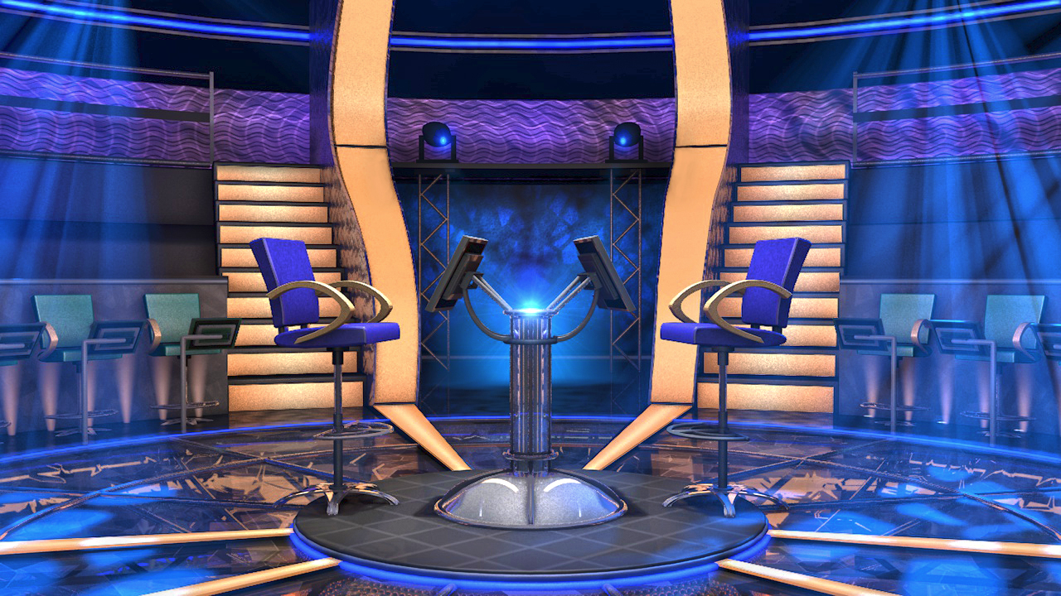




Question BGM
Câu hỏi 1: Đơn vị đo khối lượng trong hệ thống đo lường
chính thức ở nước ta là
Q Select
$1,000,000
Q Right
$500,000
$250,000
CLOSE
Q Wrong
$100,000
$50,000
00
$25,000
START
TIMER
$16,000
$8,000
IS THAT YOUR FINAL ANSWER?
END
$4,000
$200
$2,000
YES
NO
$1,000
tấn.
kilôgam.
$500
A
B
$300
1
2
$200
. miligam.
gam.
$100
C
D
CORRECT ANSWER
END
CONTINUE

Slide 23
Question BGM
Câu hỏi 2: Trên vỏ một hộp bánh có ghi 500g,
con số này có ý nghĩa gì?
Q Select
$1,000,000
Q Right
$500,000
$250,000
CLOSE
Q Wrong
$100,000
$50,000
00
$25,000
START
TIMER
$16,000
$8,000
IS THAT YOUR FINAL ANSWER?
END
$4,000
$200
$2,000
YES
NO
$1,000
Khối lượng bánh trong hộp.
Khối lượng cả bánh trong hộp
và vỏ hộp
$500
A
B
$300
1
2
$200
Độ dài của hộp bánh.
Thể tích của hộp bánh
$100
C
D
CORRECT ANSWER
END
CONTINUE

Slide 24
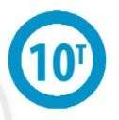
Question BGM
Câu hỏi 3: Trước một chiếc cầu có một biển báo giao thông
ghi 10T (hình vẽ), con số 10T này có ý nghĩa gì?
Q Select
$1,000,000
Q Right
$500,000
$250,000
CLOSE
Q Wrong
$100,000
$50,000
00
$25,000
START
TIMER
$16,000
$8,000
IS THAT YOUR FINAL ANSWER?
END
$4,000
$200
$2,000
YES
NO
$1,000
Xe có trên 10 người ngồi thì
không được đi qua cầu.
Khối lượng toàn bộ (của cả xe và hàng)
trên10 tấn thì không được đi qua cầu.
$500
A
B
$300
1
2
$200
Khối lượng của xe trên 100 tấn
thì không được đi qua cầu.
Xe có khối lượng trên 10 tạ thì
không được đi qua cầu.
$100
C
D
CORRECT ANSWER
END
CONTINUE

Slide 25
Question BGM
Câu hỏi 4: Khi mua trái cây ở chợ, loại cân thích hợp là
Q Select
$1,000,000
Q Right
$500,000
$250,000
CLOSE
Q Wrong
$100,000
$50,000
00
$25,000
START
TIMER
$16,000
$8,000
IS THAT YOUR FINAL ANSWER?
END
$4,000
$200
$2,000
YES
NO
$1,000
cân tạ.
cân Rô-béc-van.
$500
A
B
$300
1
2
$200
cân đồng hồ
cân y tế.
$100
C
D
CORRECT ANSWER
END
CONTINUE

Slide 26


HOẠT ĐỘNG NHÓM
Mô tả một tình huống cho thấy sự cần thiết của việc ước lượng khối lượng trong đời sống.
BÀI 6: ĐO KHỐI LƯỢNG

Slide 27
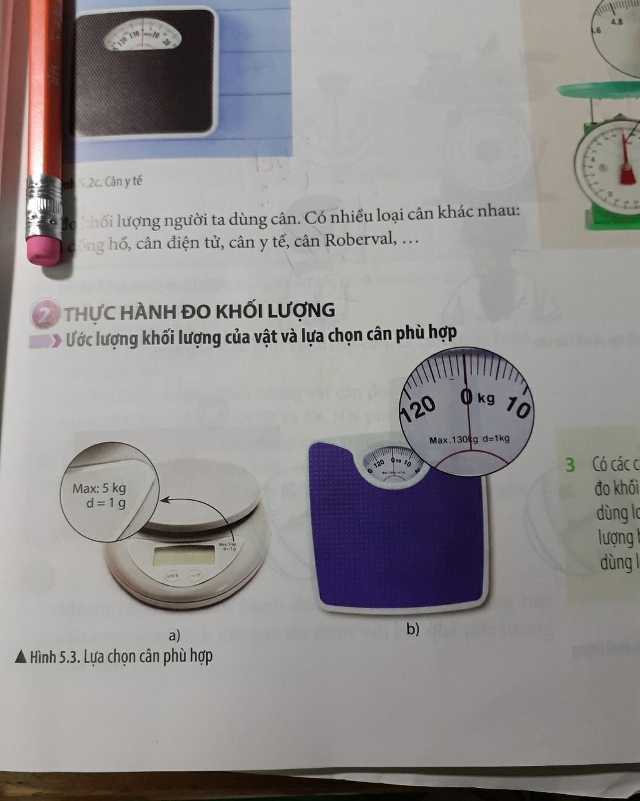
Có 2 cân trên
Để đo khối lượng cơ thể nên dung cân nào? Vì sao?
Để đo khối lượng hộp đựng bút nên dùng cân nào? Vì sao?

Slide 28
HỘP QUÀ BÍ ẨN
Trong mỗi hộp quà ẩn chứng một số điểm bí ấn. Các em hãy trả lời đúng các câu hỏi để nhận về phần quà cho mình nhé.

Slide 29



8 điểm
8 điểm
1
2
10 điểm
3

Slide 30
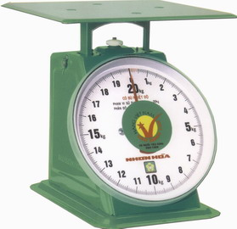

1.Dụng cụ đo khối lượng là cân,có các
loại cân thường dùng như:
1
A: 1.cân điện tử;2.cân đồng hồ;3.cân y tế
B: 1.cân điện tử;2.cân đòn;3.cân y tế
2
C: 1.cân Rô-béc-van;2.cân đồng hồ;3.cân y tế
3

Slide 31
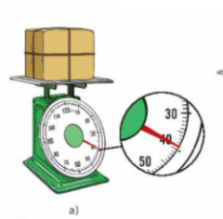

2. Đọc kết quả đo khối lượng ở hình sau
A: 40kg
B: 39kg
C: 36kg
D: 35kg

Slide 32
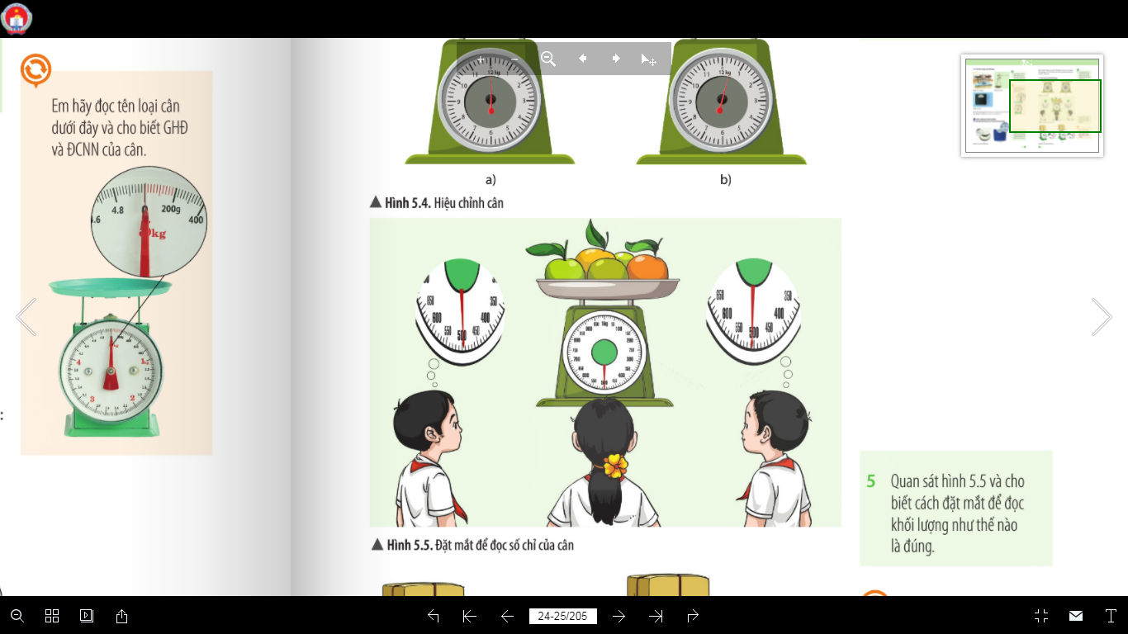

3.Xác định giới hạn đo( GHĐ) và độ chia
nhỏ nhất (ĐCNN) của cân sau:
A:GHĐ:5kg; ĐCNN:200g
B: GHĐ:5kg; ĐCNN:20g
C: GHĐ:4,8kg; ĐCNN:20g
D:GHĐ:5kg; ĐCNN:10g

Slide 33
III. Cách đo khối lượng
1. Dùng cân đồng hồ:
Đĩa cân
Ốc điều chỉnh
BÀI 6: ĐO KHỐI LƯỢNG
Bảng
chia độ
Kim cân

Slide 34
HOẠT ĐỘNG CẶP ĐÔI
Thời gian : 5 phút
Yêu cầu: - Nghiên cứu tài liệu, thảo luận trả lời các câu hỏi
trong phiếu học tập 1
- Sau 5 phút, GV gọi bạn bất kỳ trong cặp đôi trả lời

Slide 35
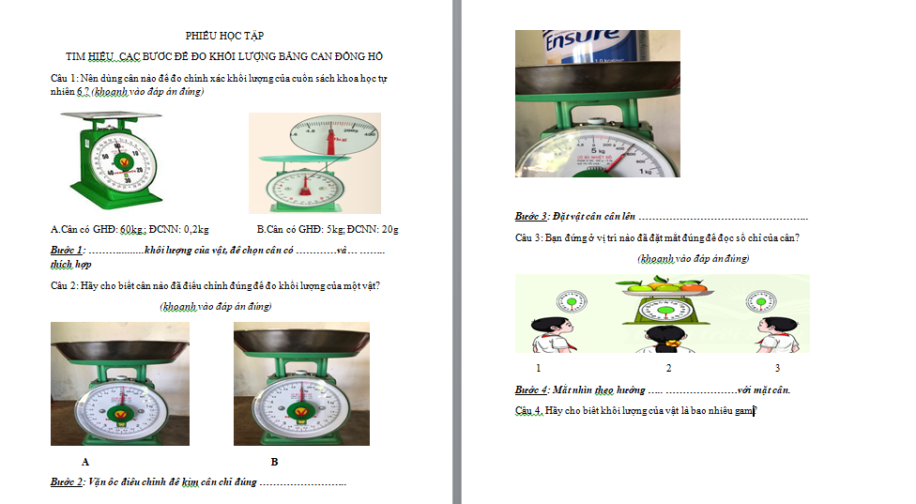

Slide 36
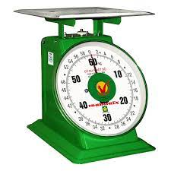
Câu 1: Nên dùng cân nào để đo chính xác khối lượng của cuốn sách khoa học tự nhiên 6 ? (khoanh vào đáp án đúng)
A.Cân có GHĐ: 60kg ĐCNN: 0,2kg
B.Cân có GHĐ: 5kg ĐCNN: 20g

Slide 37
Bước 1:
Ước lượng
…………. khối lượng của vật, để chọn cân có ……….và ……….. thích hợp.
GHĐ
ĐCNN

Slide 38
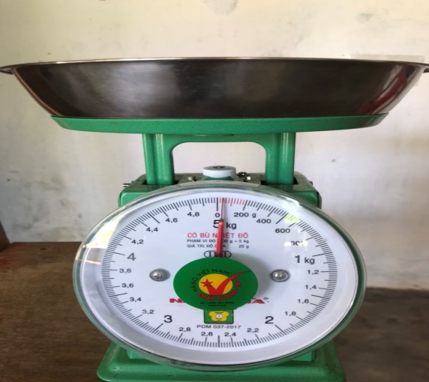
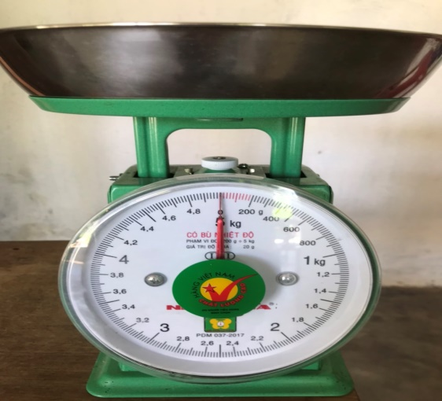
Vạch số 0
Bước 2: Vặn ốc điều chỉnh để kim cân chỉ đúng ….
Hãy cho biết cân nào đã điều chỉnh đúng để đo khối lượng của một vật?
A
B

Slide 39
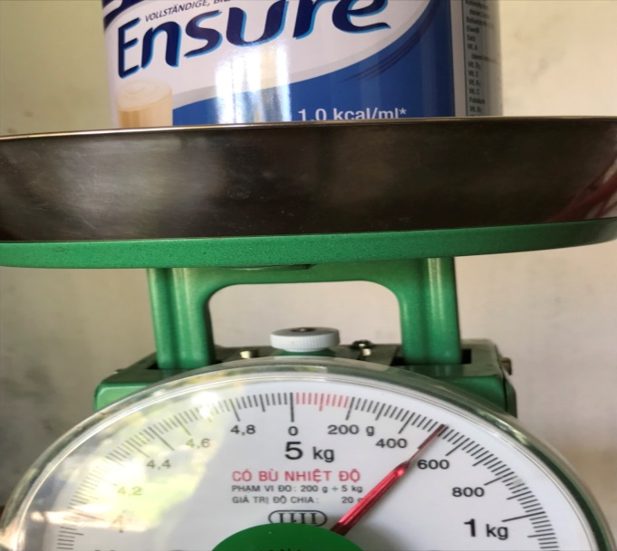
đĩa cân
Bước 3: Đặt vật cần cân lên ……

Slide 40
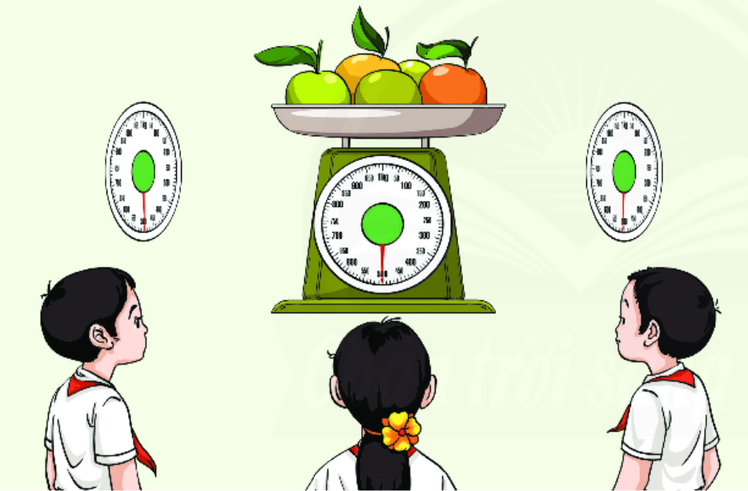

vuông góc
Bước 4: Mắt nhìn theo hướng …………………với mặt cân.
1
2
3

Slide 41

Cách dùng cân đồng hồ đo khối lượng:
B1. Ước lượng khối lượng cần đo để chọn cân có GHĐ và ĐCNN thích hợp.
B2. Vặn ốc điều chỉnh để kim chỉ thị về vạch 0.
B3. Đặt vật cần cân lên đĩa cân
B4. Mắt nhìn vuông góc với vạch chia ở đầu kim cân.
B5. Đọc và ghi kết quả đo.
BÀI 6: ĐO KHỐI LƯỢNG
Notes:
Để nguyên slide này và giới thiệu cả lớp cân đồng hồ loại 5 kg và vận dụng đo khối lượng

Slide 42
HOẠT ĐỘNG NHÓM: THỰC HÀNH
1. Đọc kết quả đo khối lượng của vật trong hình 1, hình 2
2. Thực hành đo khối lượng của chiếc hộp bút hoặc chiếc cặp sách của em. Hoàn thành vào vở theo mẫu bảng
Vật cần đo | Khối lượng ước lượng | Chọn dụng cụ đo khối lượng |  |  | Kết quả đo
 |  | Dụng cụ | GHĐ | ĐCNN | Lần 1 (l₁) | Lần 2 (l₂) | Lần 3 (l₃) | TB
Hộp bút
Cặp sách

Slide 43
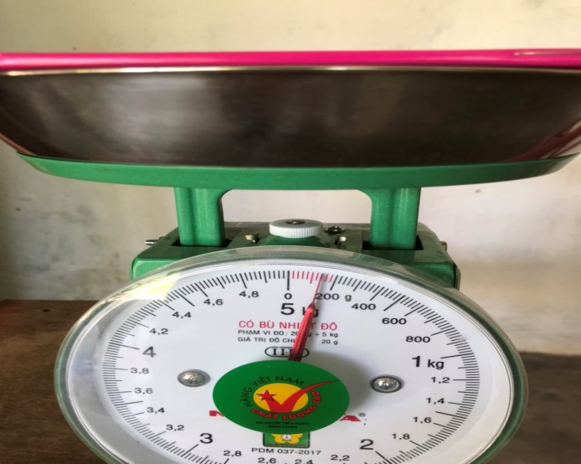

A.140 g
B.500 g

Slide 44
III. Cách đo khối lượng
2. Dùng cân điện tử
BÀI 6: ĐO KHỐI LƯỢNG
Notes:
Yêu cầu Hs tự nêu cách đo khối lg dựa vào cách đô độ dài, thể tích

Slide 45
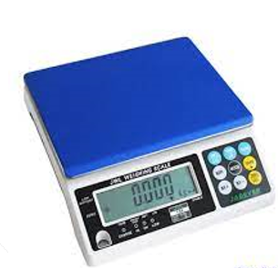
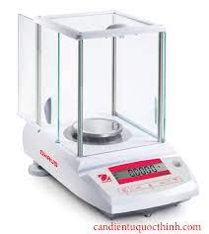
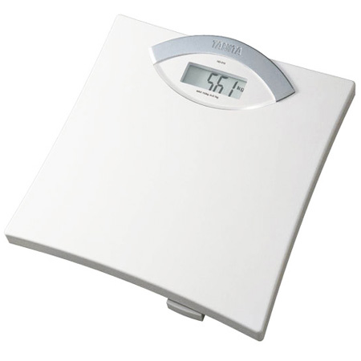
BÀI 6: ĐO KHỐI LƯỢNG
Notes:
Với mỗi dòng sản phẩm sẽ thường có cách sử dụng khác nhau tùy thuộc vào từng chức năng của cân. Đồng thời, cách sử dụng cân điện tử đúng cách cũng phụ thuộc vào từng thiết kế của bàn phím và thiết kế của cân

Slide 46
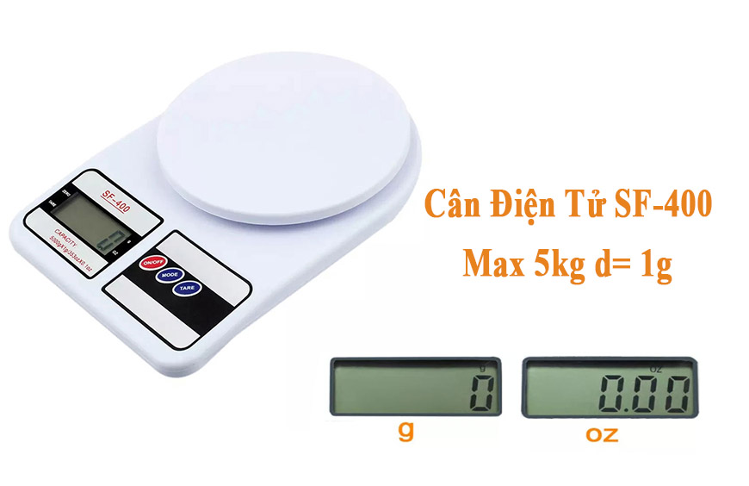
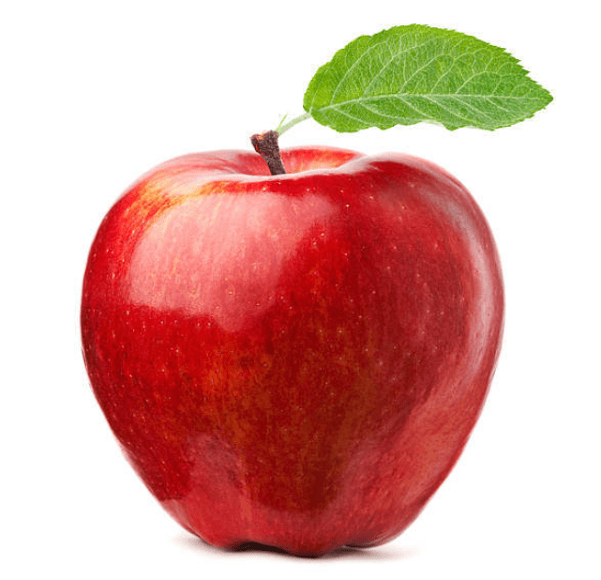
BÀI 6: ĐO KHỐI LƯỢNG

Slide 47
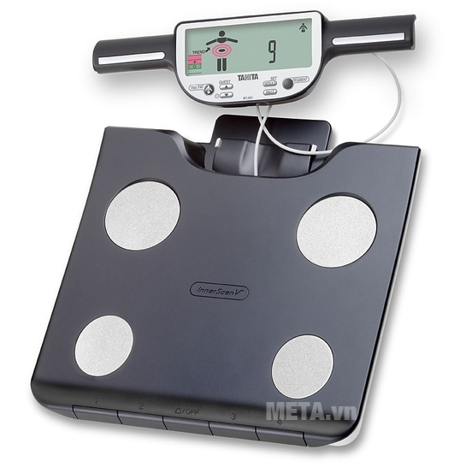
BÀI 6: ĐO KHỐI LƯỢNG

Slide 48

Cách sử dụng cân điện tử để cân một vật?
BÀI 6: ĐO KHỐI LƯỢNG

Slide 49
HOẠT ĐỘNG NHÓM
Sử dụng cân điện tử để đo khối lượng của một vật, tuy nhiên các quy trình đã bị xáo trộn. Em hãy sắp xếp theo đúng quy trình khi sử dụng cân đồng hồ để đo khối lượng của một vật
Sử dụng kẹp hoặc găng tay để đặt bình đựng hóa chất/ dụng cụ đựng vật mẫu lên đĩa cân, bàn cân
Chọn bề mặt bằng phẳng để đặt cân điện tử
Đặt vật mẫu cần cân nhẹ nhàng lên đĩa cân
Ước lượng khối lượng cần đo để chọn đơn vị thích hợp ( nhấn nút UNITS)
(4)
(1)
(3)
(2)

Slide 50
Cách sử dụng cân điện tử để đo khối lượng của một vật:
- Bước 1: Chọn bề mặt bằng phẳng để đặt cân điện tử
- Bước 2: Ước lượng khối lượng cần đo để chọn đơn vị thích hợp ( nhấn nút UNITS)
- Bước 3: Đặt vật mẫu cần cân nhẹ nhàng lên đĩa cân
- Bước 4: Sử dụng kẹp hoặc găng tay để đặt bình đựng hóa chất/ dụng cụ đựng vật mẫu lên đĩa cân, bàn cân.
Lưu ý: Tùy vào từng loại cân mà chúng ta có các cách sử dụng khác nhau.
BÀI 6: ĐO KHỐI LƯỢNG

Slide 51

Nối cột A với cột B cho phù hợp
A | B
1. Cân Robecvan | a. Cân các vật có khối lượng nhỏ từ vài chục gam đến vài kilogam
2. Cân đồng hồ | b. Cân các vật có khối lượng từ vài trăm gam đến vài chục kilogam
3. Cân điện tử (dùng trong phòng TH) | c. Cân các vật có khối lượng từ vài miligam đến vài trăm gam với độ chính xác cao.
BÀI 6: ĐO KHỐI LƯỢNG

Slide 52

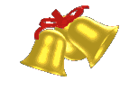
1
2
3
4
5
6
7
8
9
10
Một học sinh dung cân Robecvan để đo khối lượng của quyển vở và thu được kết quả 63g. Theo e, quả cân có khối lượng nhỏ nhất trong hộp quả cân này là bao nhiêu?
BÀI 6: ĐO KHỐI LƯỢNG
A. 2g.
B. 4g
C. 3g
D. 6g

Slide 53
IV/ Vận dụng

Slide 54
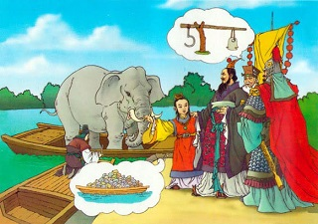
Tương truyền, có lần, đoàn sứ bộ nhà Minh sang nước ta. Vua Lê Thánh Tông cử trạng nguyên Lương Thế Vinh đón tiếp. Trưởng đoàn sứ Minh vốn nghe tiếng trạng nguyên Việt chẳng những nổi tiếng về văn chương, mà còn có trí thức uyên bác về khoa học, bèn thách: “Vậy quan trạng có thể cân xem con voi kia nặng bao nhiêu được không?”
Nếu em là quan trạng, em sẽ làm thế nào?

Slide 55


Slide 56



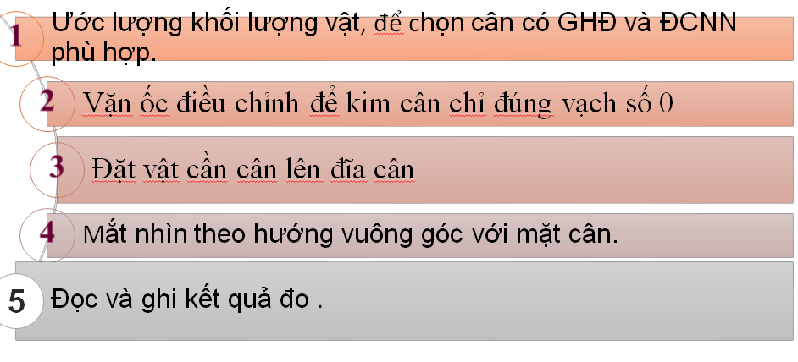
Dụng cụ đo khối lượng là cân
kilogram (kg)
Đơn vị và
dụng cụ đo
Cách đo khối lượng
ĐO KHỐI LƯỢNG

Slide 57
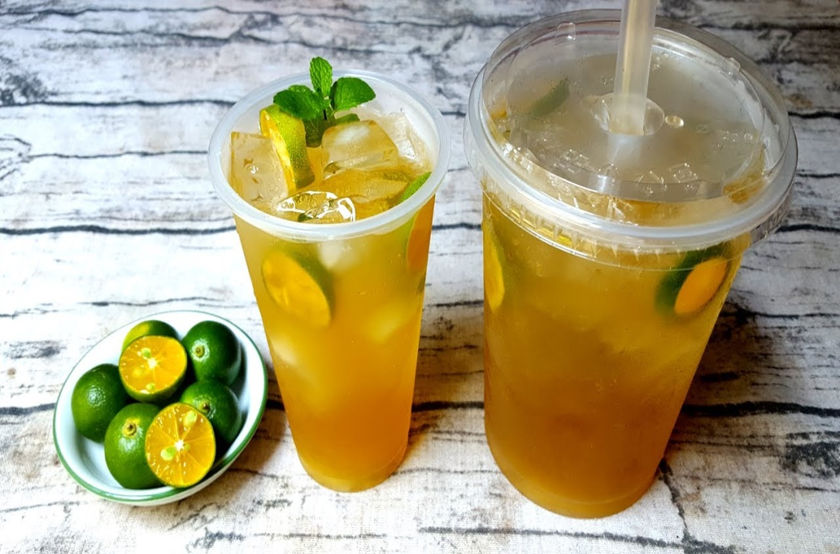
VẬN DỤNG
Trải nghiệm: Pha một cốc trà quất (trà tắc)
Nguyên liệu gồm:
+ 50g đường (vàng, trắng)
+ 50g quất
+ 200 g nước trà
Chú ý:
Tuỳ theo sở thích có thể cho thêm đá

Slide 58
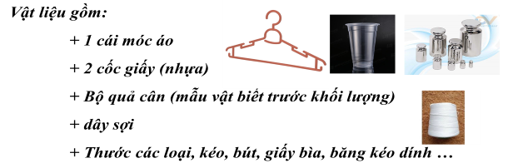
HOẠT ĐỘNG TRẢI NGHIỆM
Tự thiết kế 1 cái cân đơn giản để sử dụng với các vật dụng như: móc áo, 2 cốc nhựa (giấy), dây treo đủ dùng, bìa, que xiên, bút, các loại thước, que kem, lò xo ....
BÀI 6: ĐO KHỐI LƯỢNG

Slide 59
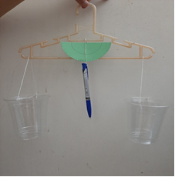

Slide 60

Về nhà: học nội dung quan trọng đã được ghi, trả lời câu hỏi và đọc trước mục III. Cách đo khối lượng

